Slide 1



2017 - 2018
Vladan HALEŠ
místopředseda VV OFS HK
6. Valná hromada OFS Hradec Králové 14.2.2019

Slide 2
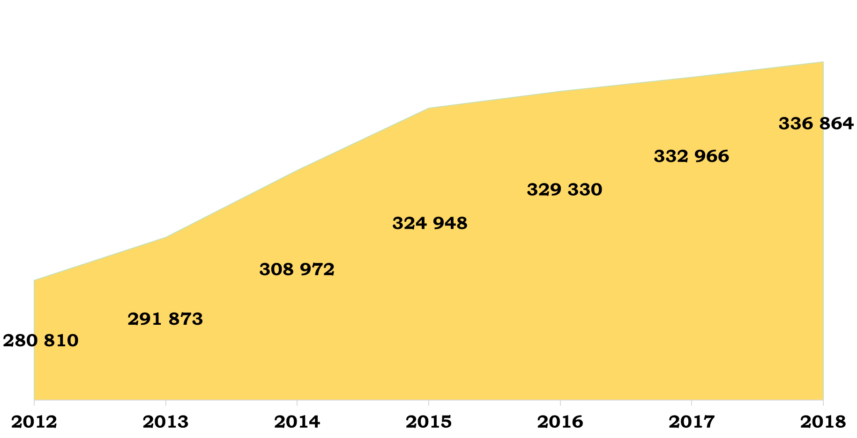

Vývoj počtu členů FAČR v letech 2012 - 2018
6. Valná hromada Okresního fotbalového svazu Hradec Králové 14.2.2019

Slide 3

Výsledky 2017-2018:
 |  | 2018 | 2017
PŘÍJMY CELKEM |  | 1386 | 1552
VÝDAJE CELKEM |  | 1212 | 1403
PŘEBYTEK |  | 174 | 149
6. Valná hromada Okresního fotbalového svazu Hradec Králové 14.2.2019

Slide 4

příjmY OFS HK:
 | 2018 | 2017
PŘÍJMY CELKEM | 1386 | 1552
z toho:
- z reklamní činnosti (partneři) | 195 | 161
- FAČR - na činnost | 376 | 466
- FAČR - mládež | 40 | 44
- Nadační fond KKFS | 70 | 90
- KHK - granty | 25 | 0
- poplatky,pokuty | 139 | 144
- startovné,vklady | 270 | 284
- ostatní (školení,semináře,kemp,ZHL,…) | 163 | 278
- Charita | 108 | 85
6. Valná hromada Okresního fotbalového svazu Hradec Králové 14.2.2019

Slide 5
partneři OFS HK:
Ročník Celkem Cash Materiál
2018/19 281.500 197.500 59.000
2017/18 205.500 140.500 65.000
2016/17 202.500 117.500 85.000
2015/16 207.500 119.500 88.000
2014/15 155.000 107.000 48.000
6. Valná hromada Okresního fotbalového svazu Hradec Králové 14.2.2019

Slide 6

výdajE OFS HK:
 | 2018 | 2017
VÝDAJE CELKEM | 1212 | 1403
z toho:
- režie | 408 | 389
- na soutěže | 522 | 767
- Kemp mládeže | 127 | 116
- předplatné FVK | 47 | 44
- Charita | 108 | 87
6. Valná hromada Okresního fotbalového svazu Hradec Králové 14.2.2019

Slide 7

FPAM * OFS HK
 |  | 2018 | 2017 | 2016
PŘÍJMY do OFS HK |  | 169 | 174 | 178
z toho:
- OFS HK |  | 70 | 90 | 100
- do oddílů OFS HK |  | 99 | 84 | 78
počet oddílů |  | 7 | 6 | 10
6. Valná hromada Okresního fotbalového svazu Hradec Králové 14.2.2019

Slide 8

FAČR 2017-2018:
Legislativně vynucené změny v rozdělování členských příspěvků
Opožděná výplata dotací MŠMT a jejich následné distribuce
Legislativně vynucené změny ve financování členských a pobočných spolků
Vyúčtování přes nový (neodzkoušený) IS
Účelovost poskytnutých finančních prostředků
6. Valná hromada Okresního fotbalového svazu Hradec Králové 14.2.2019

Slide 9
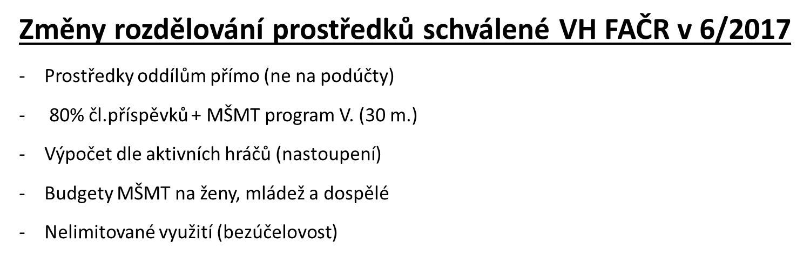
Rozdělování čp 2017:
6. Valná hromada Okresního fotbalového svazu Hradec Králové 14.2.2019

Slide 10
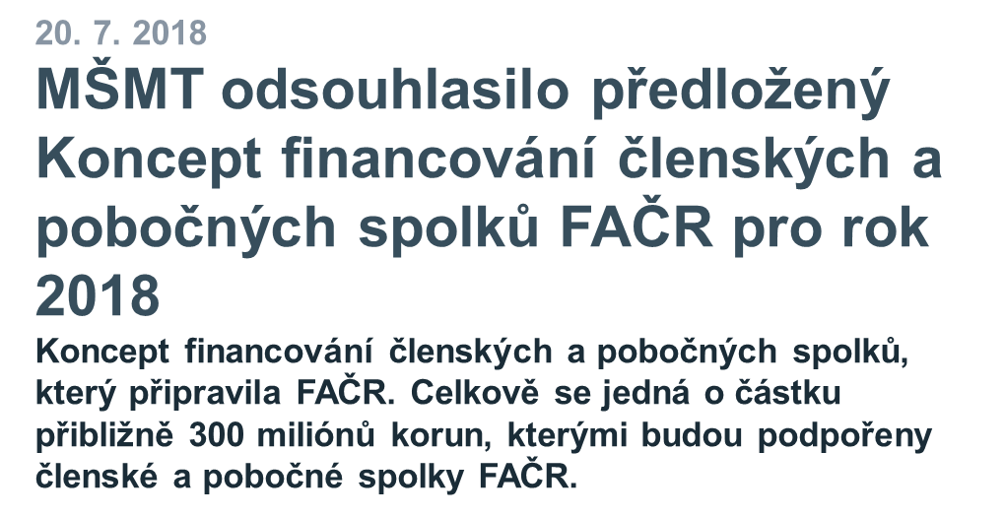


Finanční podpora 2018:
6. Valná hromada Okresního fotbalového svazu Hradec Králové 14.2.2019

Slide 11
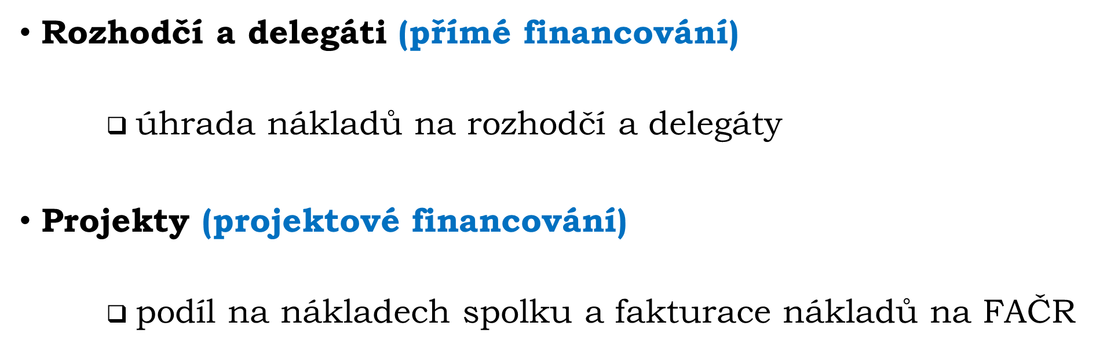
Realizovaný způsob financování členských a pobočných spolků FAČR v roce 2018
6. Valná hromada Okresního fotbalového svazu Hradec Králové 14.2.2019

Slide 12
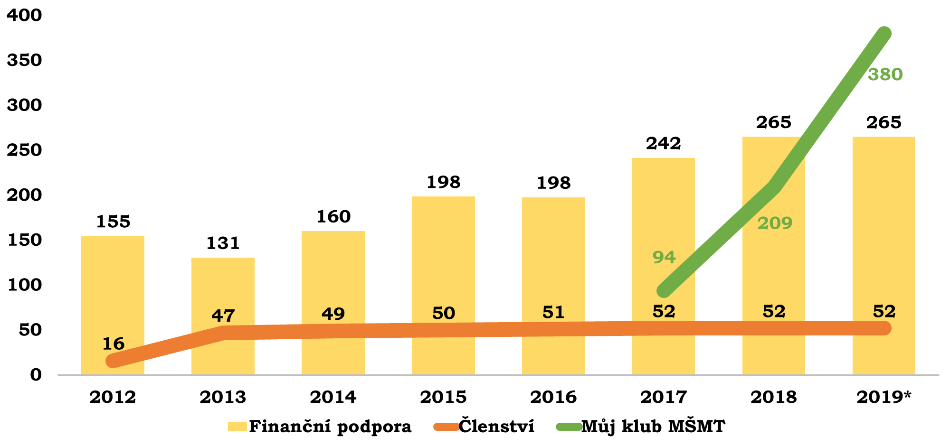
Vývoj finanční podpory klubů 2012 – 2018 – v mil. Kč
6. Valná hromada Okresního fotbalového svazu Hradec Králové 14.2.2019

Slide 13



DĚKUJI
ZA POZORNOST
6. Valná hromada Okresního fotbalového svazu Hradec Králové 14.2.2019

